Slide 1

Programación de especialización
Ciencia de datos
Grupo 03
Junio 2024

Slide 2









Presentación del equipo
Repositorio
Aplicación de un modelo con machine learning para la prevención de conflictos mineros mediante la percepción pública
Huisacayna Cutipa, Abigail Nelly
Huarcaya Maldonado, Jhonatan Albino
📘REPOSITORIO 📄README.md
Jacobo Jara, José María
Estructura de las carpetas
📁 Elección del Problema
📁 Análisis del Problema
📁 Propuesta del Caso de Negocio
Jaime Alanya, Jesús Yimfranz
León Muñoz, Alicia Mercedes

Slide 3

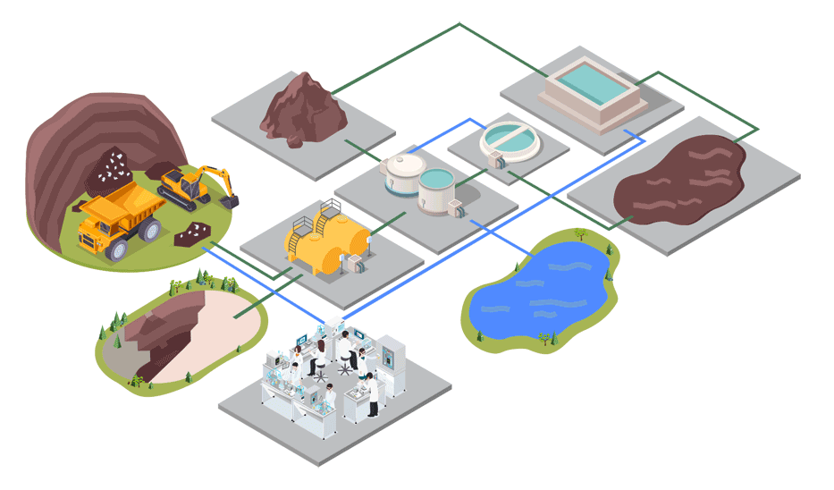
1. Introducción al proyecto
Las empresas mineras en Perú enfrentan desafíos críticos, especialmente por conflictos sociales derivados de preocupaciones ambientales y desinformación. Un ejemplo destacado es Antamina, cuyo uso intensivo del agua ha generado protestas y dañado su reputación. La implementación de machine learning puede mitigar estos problemas al analizar datos para identificar patrones, permitiendo respuestas proactivas que mejoren la percepción pública y fortalezcan las relaciones con las comunidades locales.
2. Objetivos del proyecto
🎯 Objetivos Secundarios:
Implementar estrategias para anticipar los conflictos mineros y fortalecer sus relaciones con los grupos de interés y stakeholders clave.
Mitigar el impacto económico de potenciales conflictos mineros.
Identificar las principales demandas de los stakeholders respecto a las operaciones mineras.
🎯 Objetivo Principal:
Detectar tendencias y la polarización en la opinión pública dentro de redes sociales y otras fuentes de informacion disponibles, orientados a clasificar la percepción pública hacia una empresa minera.

Slide 4
3. Estructura de las carpetas
1. 📁 Elección del Problema
Sector: Mineria 🗻
Desarrollo de modelos de machine learning para detectar tendencias y la polarización en la opinión pública dentro de redes sociales y otras fuentes de informacion disponibles, orientados a clasificar la percepción pública hacia una empresa minera a fin de que la empresa pueda implementar estrategias para anticipar los conflictos mineros y fortalecer sus relaciones con los grupos de interés y stakeholders clave.
Categoría | Caso de uso | Decisión | Incertidumbre | Resultado
Imagen, Relaciones Públicas y Responsabilidad Social | Monitoreo de la opinión pública y previsión de conflictos mineros | Accionar el discurso y estrategia de comunicación, marketing u otras (Planes de contigencia) o no accionarlas | Variabilidad de la percepción de los stakeholders que desencadenen en conflictos | Direccionar la percepción pública a una opinión favorable o neutral, mitigando las pérdidas económicas y posibles conflictos mineros

Slide 5
3. Estructura de las carpetas
2. 📁 Análisis del Problema
lemento | Descripción
Decisiones Clave | Determinar cuándo accionar el discurso, así como las estrategias de comunicación, marketing u otras
Métricas Relevantes | - Sentimiento del Público: Porcentaje de opiniones positivas, negativas y neutrales de los encuestados y redes sociales - Engagement en Redes Sociales: Número de likes, compartidos, comentarios, menciones y palabras clave - Incidencia de Conflictos Sociales: Registro de insidencia de conflictos en un periodo de tiempo - Net Promoter Score (NPS): Medida de la lealtad de los inversionistas y disposición a recomendar la empresa
Palancas Relevantes | - Campañas de Comunicación Proactiva: Publicar posts en redes sociales en torno a la Responsabilidad Social de la empresa - Iniciativas de Responsabilidad Social Coorporativa (RSC): Programas de RSC que propicien que la población visite la mina y verifique su compromiso, los programas de educación que imparte y sus prácticas sostenibles - Monitoreo y Análisis de Datos en Tiempo Real: Sistemas de monitoreo de redes sociales, plataformas de análisis del sentimiento de manera anticipada - Capacitación y Empoderamiento del Personal: Brindar programas de capacitación en habilidades de comunicación, manejo de crisis y sensibilización cultural.
Incertidumbre:
La minería es una de las actividades económicas con relaciones mas complejas con su entorno. A pesar de que esta pueda contar con estudios de factibilidad bien definidos e incluso con los estudios de impacto ambiental mas completos, esto no garantiza que en el proceso de operación y/o actividades vinculadas se puedan generar impactos mas severos de lo previsto y se manifiesten externalidades negativas no previstas con un impacto considerable.
Es asi que juegan un rol trascendental la percepción y la opinión pública de los actores sociales involucradas en el entorno de la actividad. Sin embargo, estas percepciones y opiniones públicas pueden cambiar rápidamente debido a eventos imprevistos, noticias, cambios en políticas o campañas de activismo, introduciendo incertidumbre en cómo se puede planificar y responder de manera efectiva, lo que podría ocasionar conflictos sociales que se traducirían en perdidas económicas, sociales y ambientales muy elevadas.
Resultados Esperados
Mejora de la percepción pública, aumento del apoyo comunitario y reduccion de conflictos.
Apaciguar la conversación negativa y transformarla en neutral en las redes sociales.
Reducción de costos inesperados, mejora de la estabilidad financiera y mitigación de las pérdidas economicas.
Relaciones más sólidas y confianza reforzada.
Stakeholders más satisfechos con la actividad de la empresa.

Slide 6
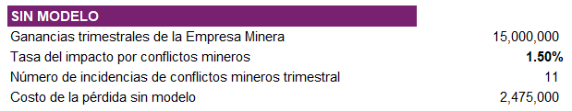
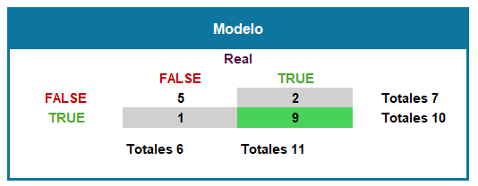
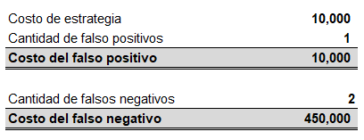
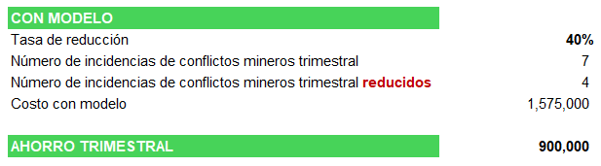
3. Estructura de las carpetas
3. 📁 Propuesta del Caso de Negocio
Suposiciones necesarias:
Los datos recolectados de las redes sociales y otras fuentes de información engloban la mayor parte de la percepción pública y son representativos.
La información recolectada en redes sociales y otras fuientes de información se actualizan ….
Utilizar técnicas de Procesamiento de Lenguaje Natural (NLP) para analizar y monitorear la percepción que se tiene sobre las empresas mineras. Detección de temas de interés en torno a la empresa y clasificación de la polarización conversacional en redes sociales y otras fuentes de informacion. El modelo clasificaría opiniones en positivas, negativas o neutrales e identificaría temas de interés segmentados por clusters.
Métrica principal:
Valor promedio de las incidencias de los conflictos mineros: Número de reportes de incidentes, quejas y denuncias.
Métricas secundarias:
Engagement de Redes Sociales: Interaciones que ocasionan las publicaciones de las empresas mineras en las redes sociales (Número de likes, veces compartidas, comentarios, menciones y número de palabras clave)
Sentimiento de la percepción pública
Net Promoter Score (NPS)
¿Qué? Entendiendo el negocio
¿Entonces qué?: La esencia de la creación de valor en Ciencia de Datos
¿Y ahora qué?: Ser proactivo

Slide 7
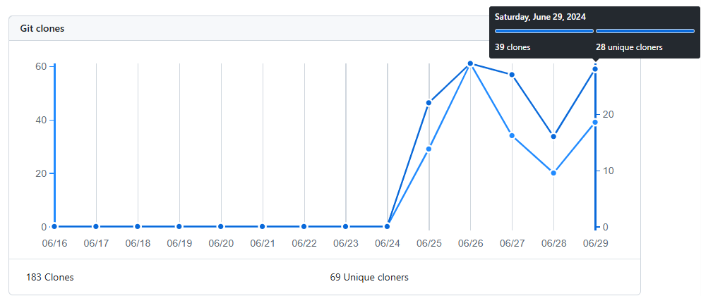
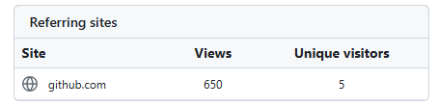
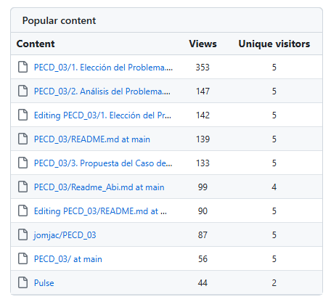
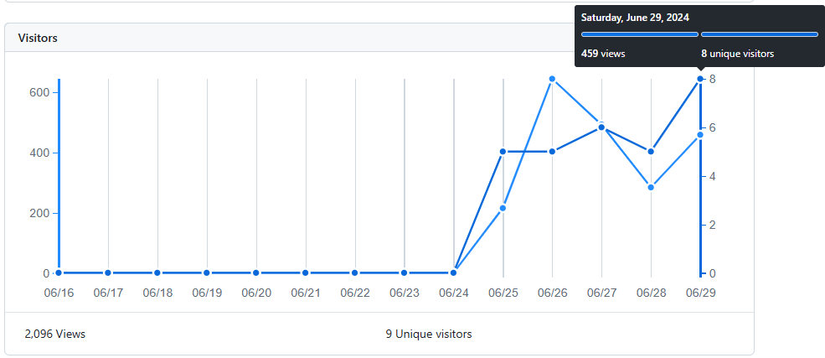
4. Interacción GitHub

